Slide 1


Sistema de Auditoría de Recursos Humanos
Equipo 1
Ángel Alonso
Eduardo González
Yu Ban Mena
Roberto Zúñiga
Evaluación Ordinaria
Auditoría Informática

Slide 2
Planteamiento del Problema
Dentro del CBTis 123 en el departamento de Servicios Escolares, se ha detectado que el personal laborante sufre un déficit en el manejo de los recursos informáticos, como en desempeño sus tareas administrativas. Con el afán de detectar las flaquencias de las áreas, saber porqué y donde mejorar, se someterá a una Auditoría de Recursos Humanos.

Slide 3
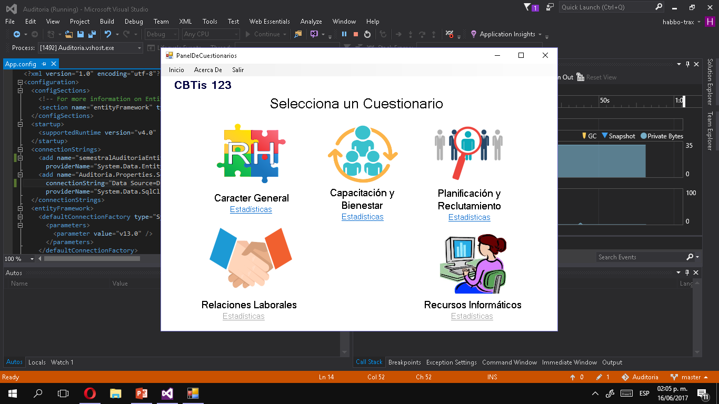
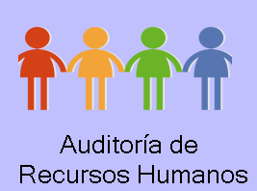
Place your screenshot here
Software
Programa de Auditoría para auditar el departamento de RH de cualquier empresa.

Slide 4
ADMINISTRADOR
ALTA DE EMPRESAS Y AUDITORES
ESTADISTICAS
AUDITOR
AUDITAR
ESTADISTICAS

